Slide 1


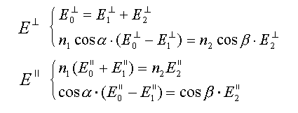
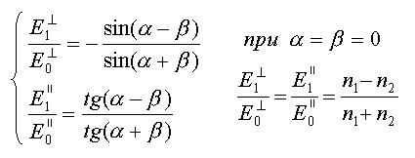
ФОРМУЛЫ ФРЕНЕЛЯ
Граничные условия для векторов электрической напряженности и индукции:
Непрерывность соответствующих компонент векторов Е и D приводит к так называемым формулам Френеля, позволяющим рассчитать относительные амплитуды отраженной и прошедшей волны для обеих поляризаций. Выражения оказываются существенно различными для параллельной и перпендикулярной поляризации, естественно, совпадая для случая нормального падения (a = b = 0).

Slide 2
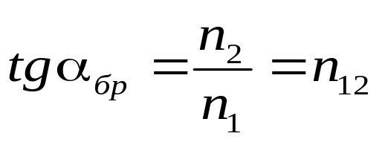
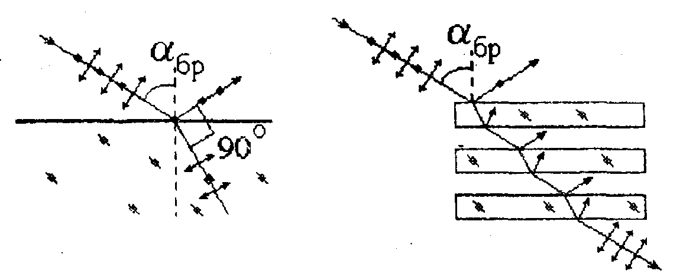
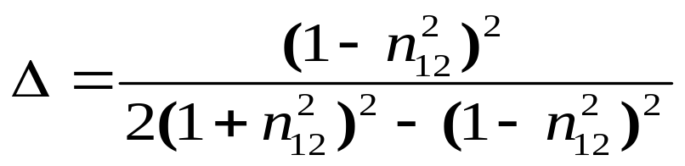
АНАЛИЗ ФОРМУЛ ФРЕНЕЛЯ. УГОЛ БРЮСТЕРА
При α+β=π/2 коэффициент отражения параллельной компоненты обращается в нуль:
R|| = 0. Тогда из закон Снеллиуса:
Рис. 10.1 Падение света под углом Брюстера
При падении неполяризованного света под углом Брюстера отраженная волна оказывается линейно поляризованной в плоскости, перпендикулярной плоскости падения, а прошедшая - частично поляризованной с преобладанием параллельной компоненты и степенью поляризации:

Slide 3
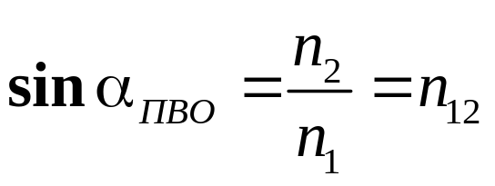
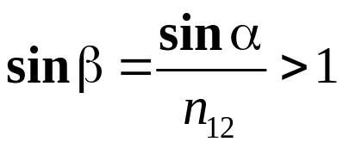
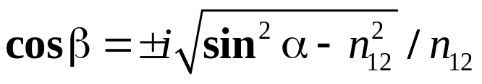
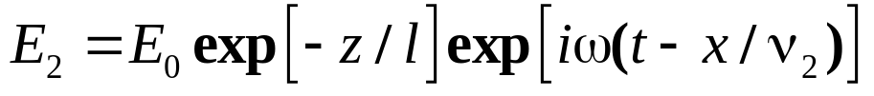
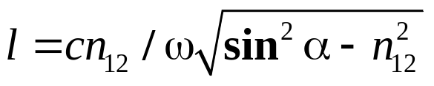
АНАЛИЗ ФОРМУЛ ФРЕНЕЛЯ. ПОЛНОЕ ВНУТРЕННЕЕ ОТРАЖЕНИЕ
Вторым важнейшим следствием формул Френеля является существование полного внутреннего отражения (ПВО) от оптически менее плотной среды при углах падения больших, чем предельный угол, определяемый соотношением:
При α>αпво
Волновой вектор преломленной волны становится комплексным и поле во второй среде может быть записано как
где
ν2 − скорость света во второй среде

Slide 4

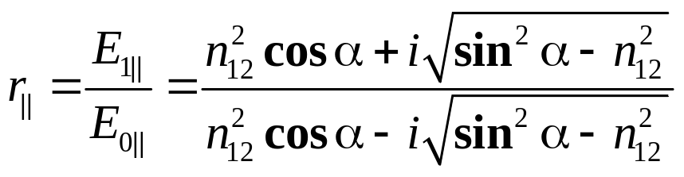
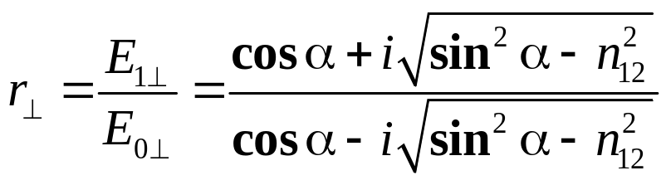
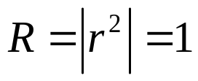
АНАЛИЗ ФОРМУЛ ФРЕНЕЛЯ. ПОЛНОЕ ВНУТРЕННЕЕ ОТРАЖЕНИЕ
Электромагнитное поле во второй среде представляет собой неоднородную волну, распространяющуюся параллельно границе раздела, с амплитудой, убывающей по мере удаления от границы. Величина l характеризует эффективную глубину проникновения поля во вторую среду ( ).
Амплитудные коэффициенты отражения при углах падения, больших предельного:
Коэффициенты отражения становятся комплексными, причем для любой поляризации
При полном внутреннем отражении вся световая энергия возвращается обратно в первую среду.

Slide 5
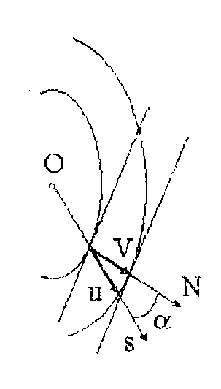
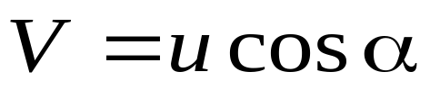
ЛУЧЕВАЯ И ФАЗОВАЯ СКОРОСТИ В АНИЗОТРОПНОЙ СРЕДЕ
Направление перемещения волнового фронта в кристаллах в общем случае не совпадает с направлением переноса энергии.
Фазовая скорость V – скорость перемещения волнового фронта
Лучевая скорость u – скорость переноса энергии
N – единичный вектор нормали к волновому фронту
s – лучевой вектор
Рис. 10.2 Фазовая и лучевая скорости

Slide 6
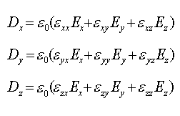
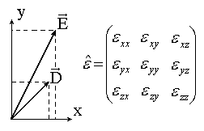
РАСПРОСТРАНЕНИЕ СВЕТА В АНИЗОТРОПНЫХ СРЕДАХ
Состояние поляризации световых колебаний является ключевым для описания оптики анизотропных сред, например, в кристаллов. В этом случае фазовая и групповая скорости зависят от выбранных в кристалле направлений. В отличие от изотропных диэлектриков, характеризующихся одним значением ε, в кристаллах диэлектрическая проницаемость становится тензором второго ранга, компоненты которого являются элементами матрицы 3 Х 3 и значения которых зависят от выбора системы координат.
Причиной этого является несовпадение по направлению вектора поляризуемости среды Р с вектором Е, и, как следствие, неколлинеарность векторов D и Е. Кристалл, в силу своей пространственной упорядоченности (гексагональной, тригональной, ромбоэдрической и т.п. симметрии) не может откликаться на внешнее воздействие так же, как изотропная среда: в одних направлениях диполи поляризуются легче, в других - труднее.

Slide 7
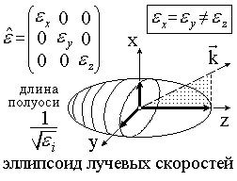
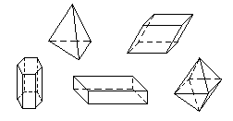

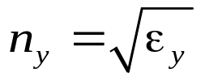

РАСПРОСТРАНЕНИЕ СВЕТА В АНИЗОТРОПНЫХ СРЕДАХ
Выражение для тензора диэлектрической проницаемости часто упрощается, если в качестве системы координат выбрать т.н. собственные или главные оси кристалла. Диагональные значения εx, εy и εz в этом случае называют главными значениями и если два из них совпадают, то кристалл называют одноосным. Например, при εx= εy ось z будет оптической осью кристалла: скорости распространения света вдоль этой оси для всех поляризаций равны.
Рис. 10.3 Тензор диэлектрической проницаемости
Главные показатели преломления:

Slide 8
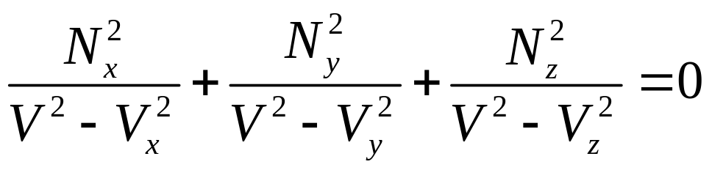
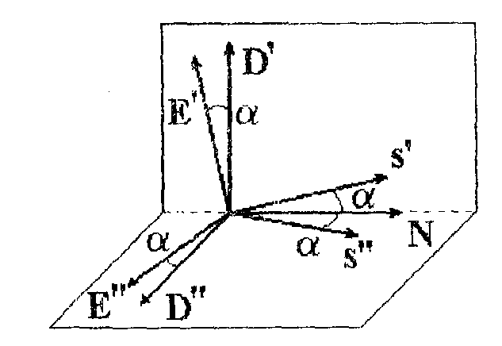
ЛУЧЕВАЯ И ФАЗОВАЯ СКОРОСТИ В АНИЗОТРОПНОЙ СРЕДЕ
Уравнение волновых нормалей Френеля:
В каждом направлении в кристалле могут распространяться две волны с различными фазовыми скоростями V’ и V’’ и ортогональными поляризациями D’ и D’’. Каждому вектору D соответствует свой вектор E, повернутый на угол α, а каждому вектору Е – ортогональный ему лучевой вектор s.
Рис. 10.4 Распространение волн в кристалле.

